Slide 1
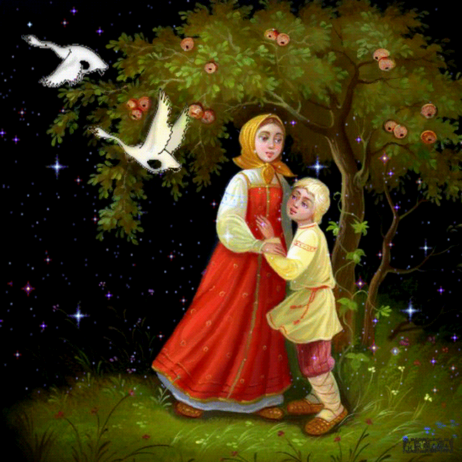
«Мы пойдем искать Иванушку»
(по мотивам сказки «Гуси-лебеди»)
Составила:
учитель-логопед ГБОУ д/с компенсирующего вида №190 Моисеева В.А.
г. Москва

Slide 2
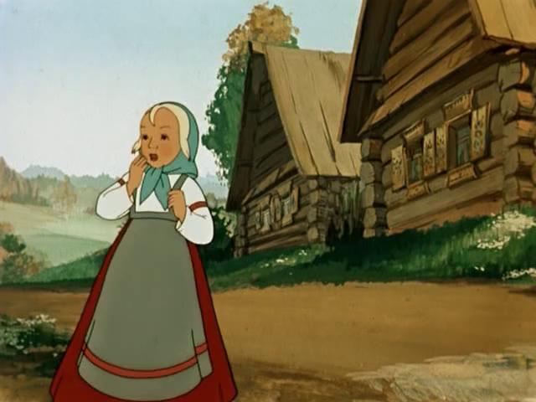
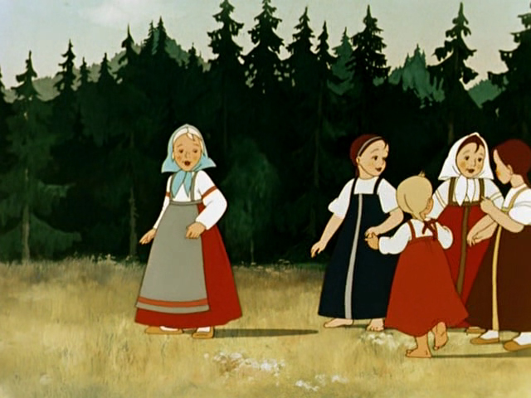
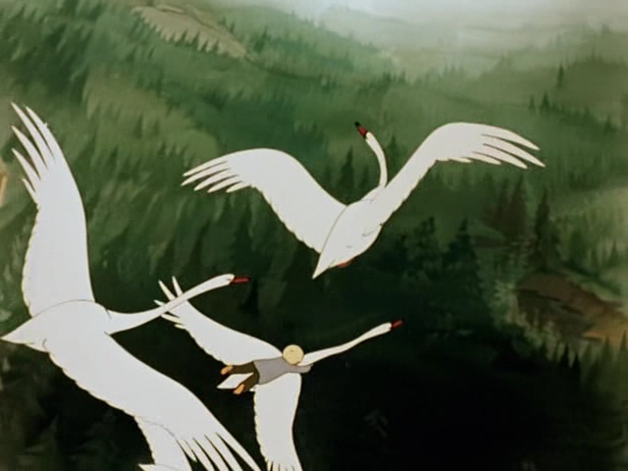
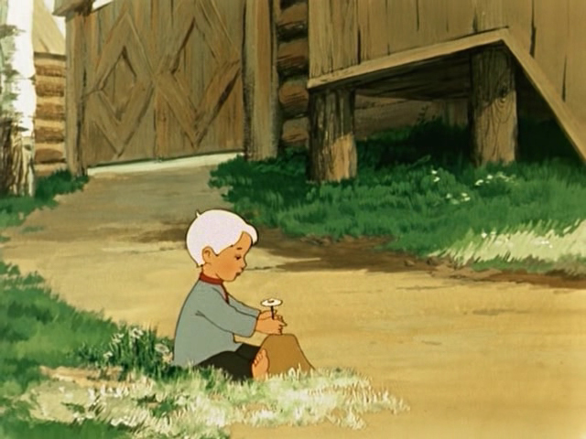
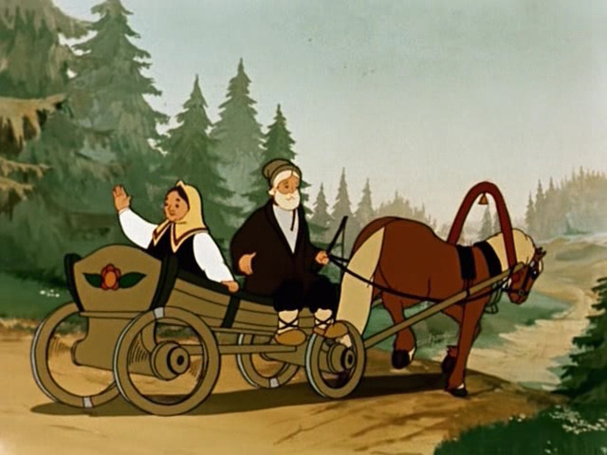
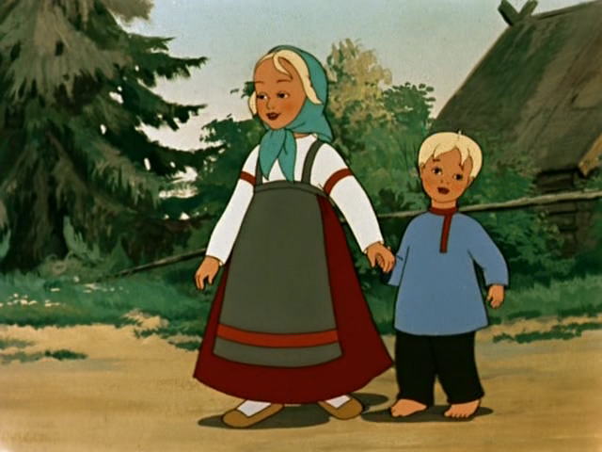

Slide 3
Нажмите на ромашку.

Slide 9
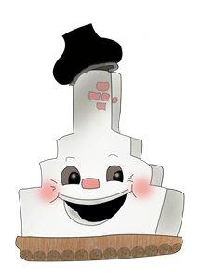
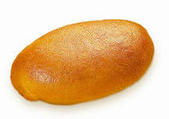
Отведайте моих пирожков.
ГИ
РИ
РЫ
НО
КИ
КУ
КО
РУ
НИ
МА
Чтобы собрать слово, нажмите на слоги.

Slide 10
Отведайте моих пирожков.
ГИ
РИ
РЫ
НО
КИ
КУ
КО
РУ
НИ
МА
ГИРИ

Slide 11
Отведайте моих пирожков.
ГИ
РИ
РЫ
НО
КИ
КУ
КО
РУ
НИ
МА

Slide 12
Отведайте моих пирожков.
ГИ
РИ
РЫ
НО
КИ
КУ
КО
РУ
НИ
МА
НОРЫ

Slide 13
Отведайте моих пирожков.
ГИ
РИ
РЫ
НО
КИ
КУ
КО
РУ
НИ
МА
НОГИ

Slide 14
Отведайте моих пирожков.
ГИ
РИ
РЫ
НО
КИ
КУ
КО
РУ
НИ
МА
КИНО

Slide 15
Отведайте моих пирожков.
ГИ
РИ
РЫ
НО
КИ
КУ
КО
РУ
НИ
МА
КУРЫ

Slide 16
Отведайте моих пирожков.
ГИ
РИ
РЫ
НО
КИ
КУ
КО
РУ
НИ
МА
КОНИ

Slide 17
Отведайте моих пирожков.
ГИ
РИ
РЫ
НО
КИ
КУ
КО
РУ
НИ
МА
РУКИ

Slide 18
Отведайте моих пирожков.
ГИ
РИ
РЫ
НО
КИ
КУ
КО
РУ
НИ
МА
МАКИ

Slide 19
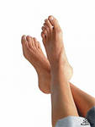
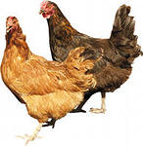
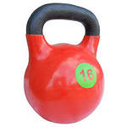
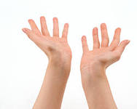
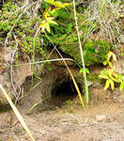
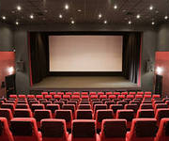
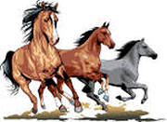
1
2
3
4
НОГИ
РУКИ
КУРЫ
ГИРИ
5
6
7
8
КИНО
МАКИ
КОНИ
НОРЫ

Slide 20
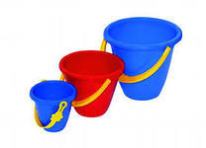
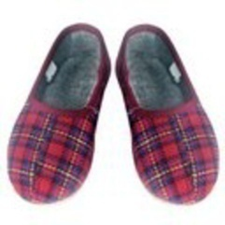
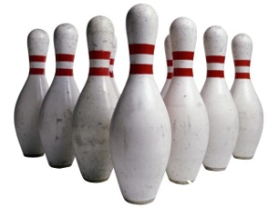
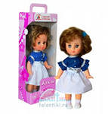
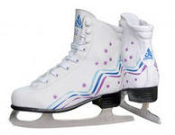
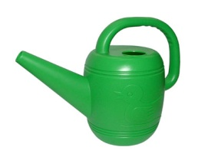
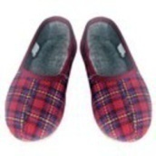
Очистите мои берега.
Нажмите на соответствующие схемы.

Slide 21
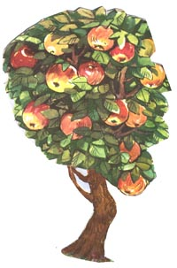
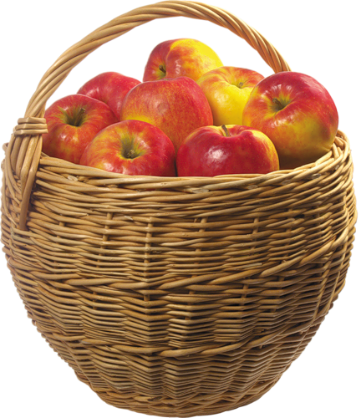
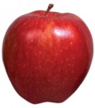
Соберите мои яблочки в корзинку.
Назовите слова-признаки к слову “ЯБЛОКО”.

Slide 22
Составьте рассказ по картинкам

Slide 23
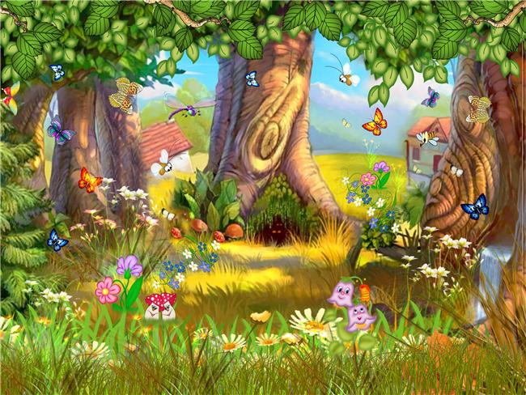
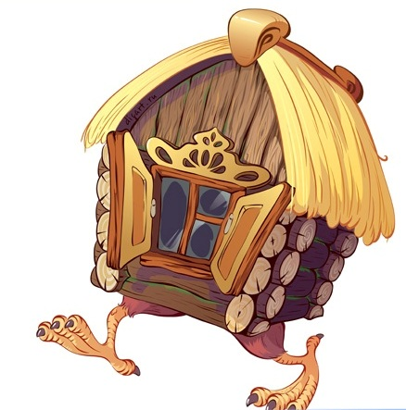
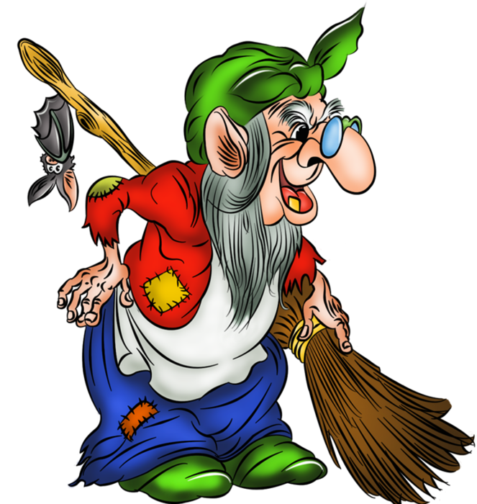
Выполните задания:
Задание 1
Задание 2
Задание 3

Slide 24
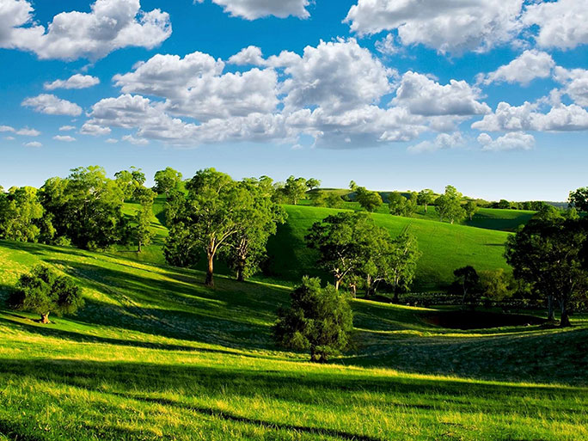
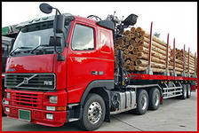
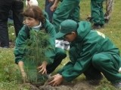
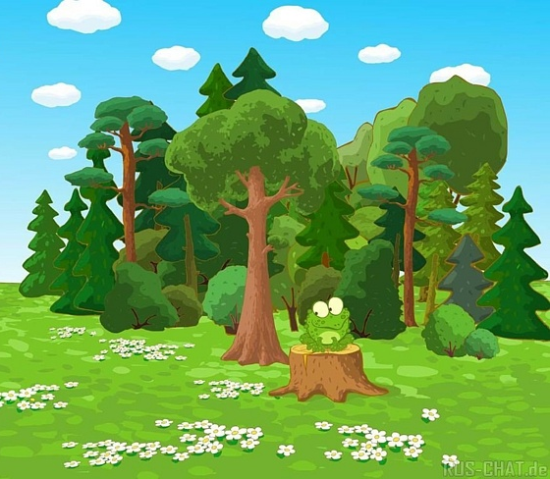
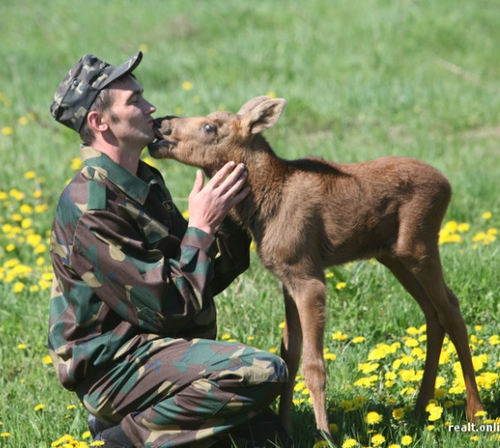
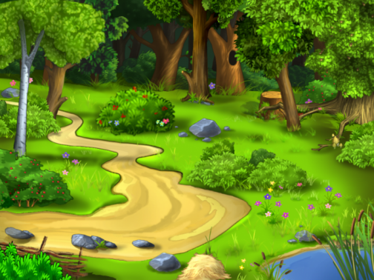
Подберите родственные слова к слову ”ЛЕС”.
Л Е С

Slide 25
Назовите лес ласково.
лесок, лесочек

Slide 26
Как называется небольшой лесок между двумя большими лесами?
перелесок

Slide 27
Как называется машина, на которой перевозят лес?
лесовоз

Slide 28
Кто выращивает лес?
лесовод

Slide 29
Как называется сказочный герой, который живет в лесу?
лесовик, лесовичок

Slide 30
Как называется дорога, которая ведет через лес?
лесная

Slide 31
Кто ухаживает за лесом?
лесник, лесничий

Slide 32
Выполните задания:
Задание 1
Задание 2
Задание 3

Slide 33
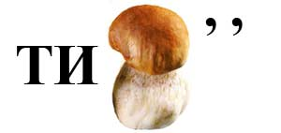
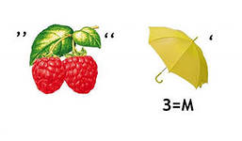
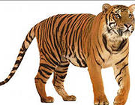
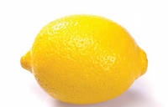
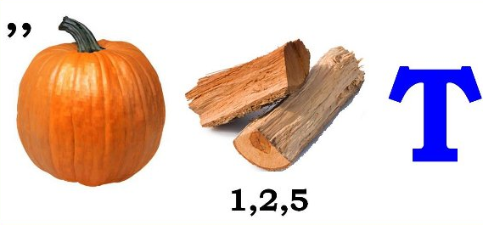
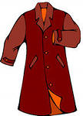
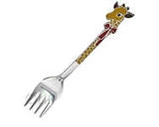
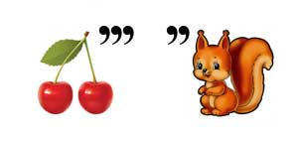
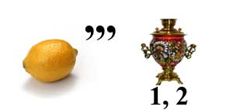
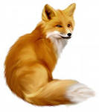
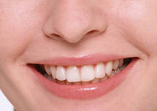
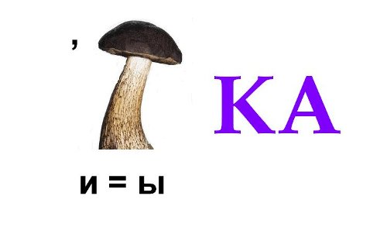
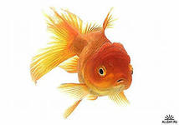
Разгадайте ребусы.

Slide 34
Выполните задания:
Задание 1
Задание 2
Задание 3

Slide 35
К_____А
М_____А
С_____А
Соберите мои бусы.
Придумайте слова к схемам.

Slide 36
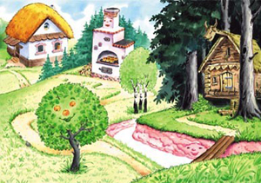

Slide 37
Вот и сказке конец!
А кто слушал – молодец!

